Slide 1
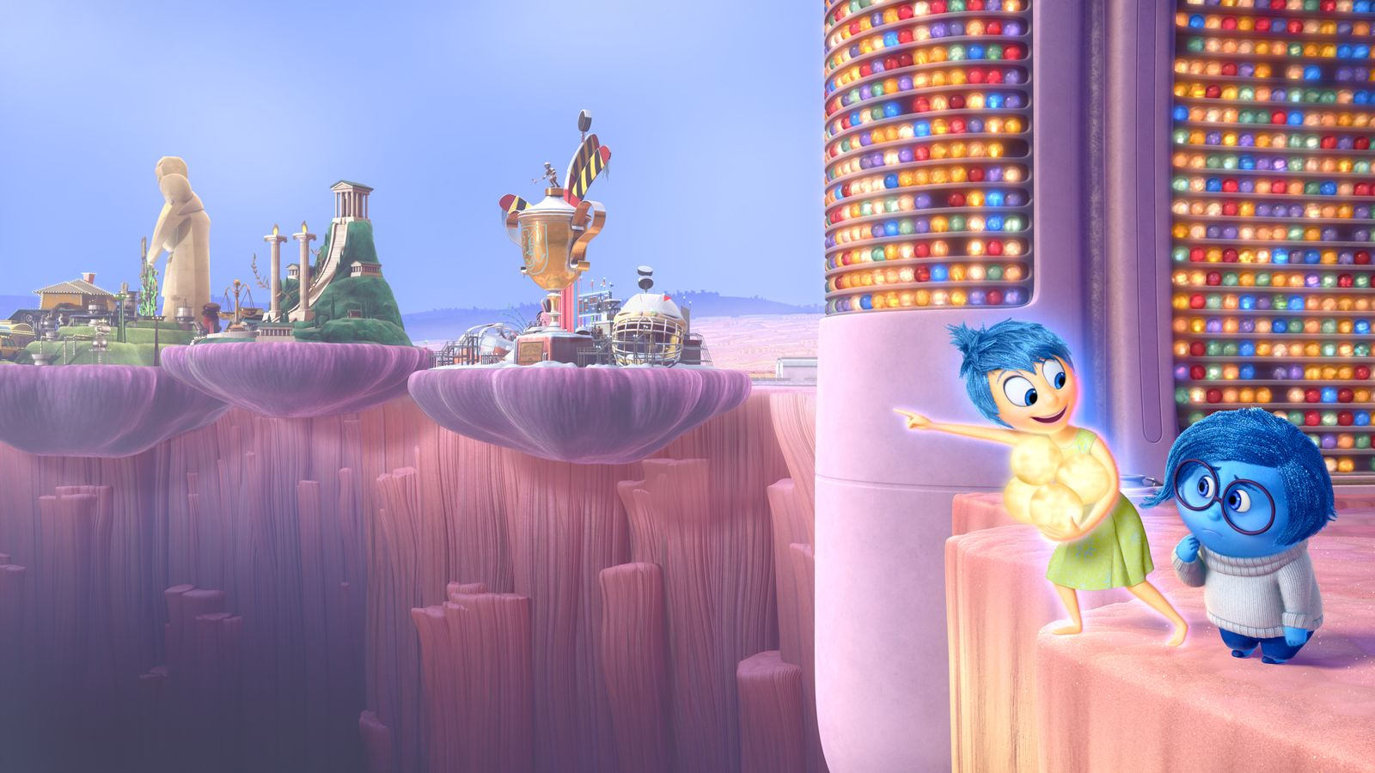

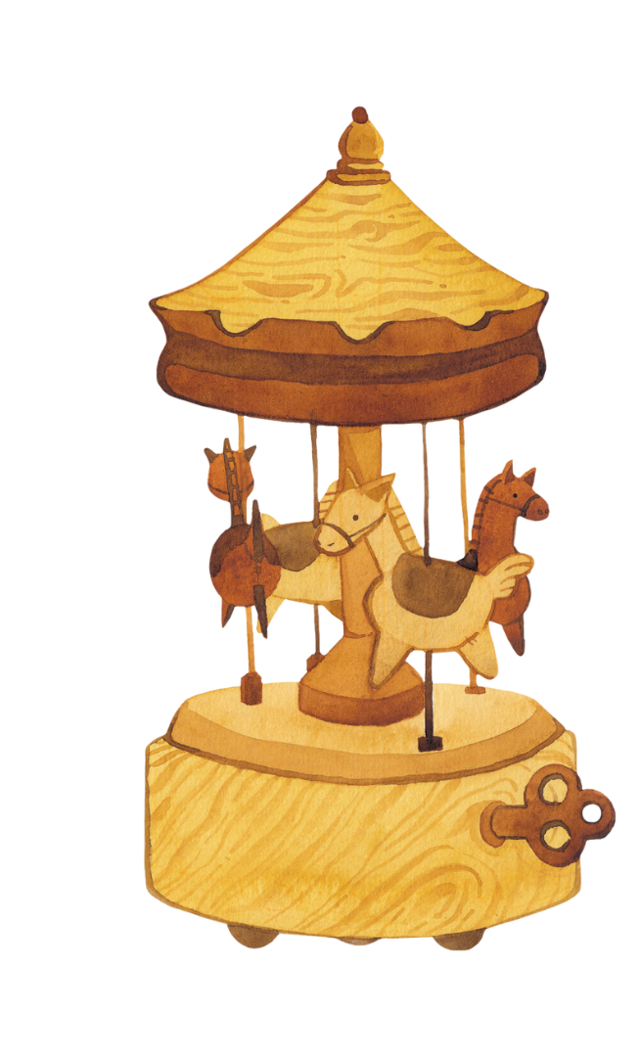
Thứ … ngày … tháng … năm …

Slide 2
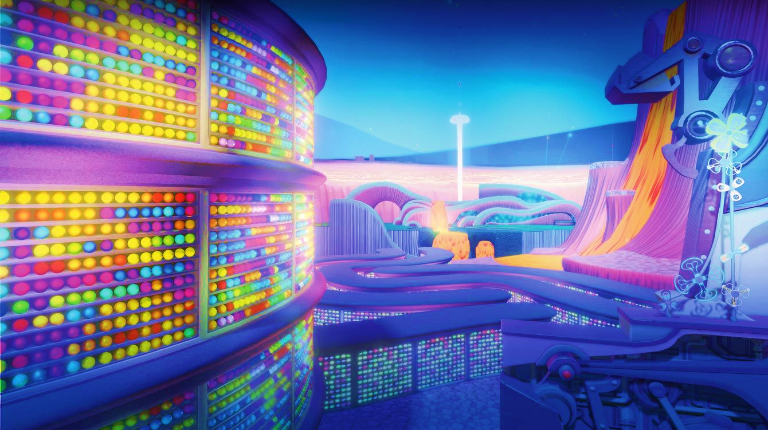

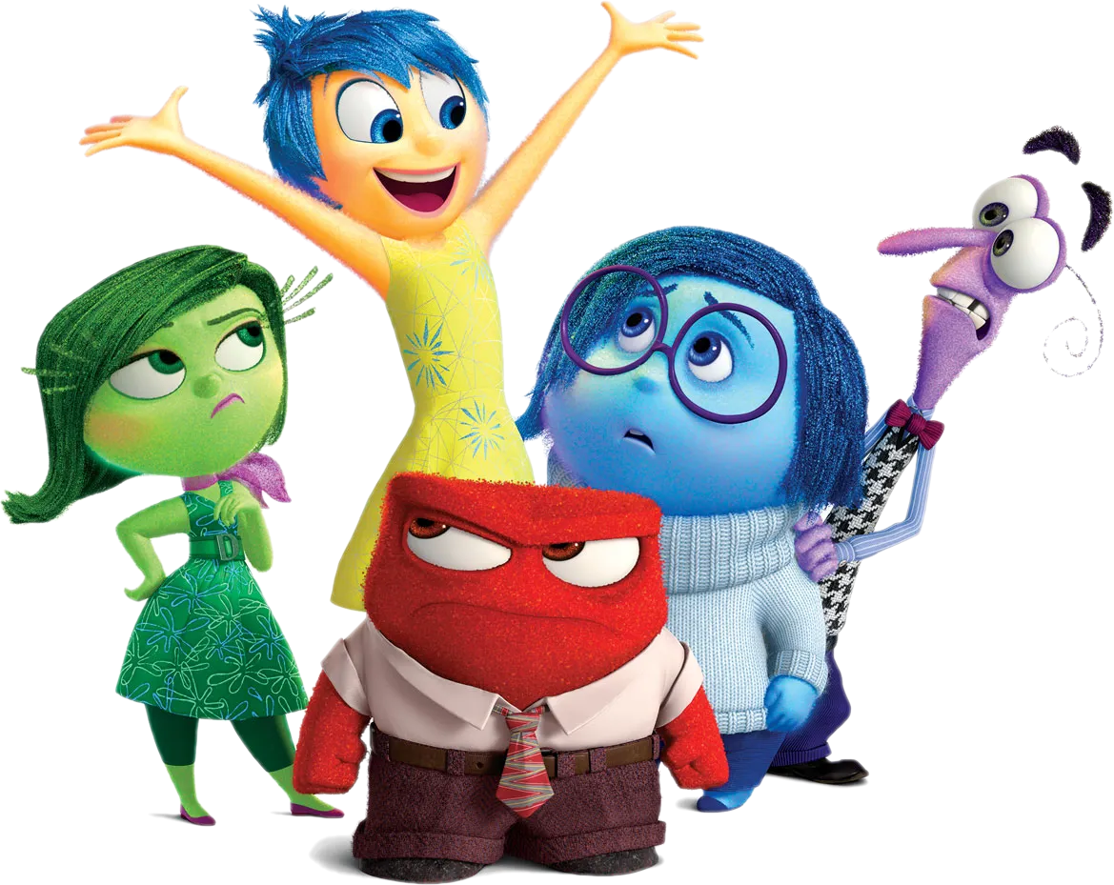

YÊU CẦU CẦN ĐẠT
– Củng cố các kĩ năng liên quan đến:
+ Số tự nhiên, phân số.
+ Thống kê, xác suất.
+ Phân số thập phân, tỉ số.
– Vận dụng để giải quyết vấn đề đơn giản liên quan đến tỉ số.
– HS có cơ hội phát triển các năng lực tư duy và lập luận toán học; mô hình hoá toán học; giao tiếp toán học; sử dụng công cụ, phương tiện học toán; giải quyết vấn đề toán học và
các phẩm chất chăm chỉ, trung thực, trách nhiệm.

Slide 3



Slide 4
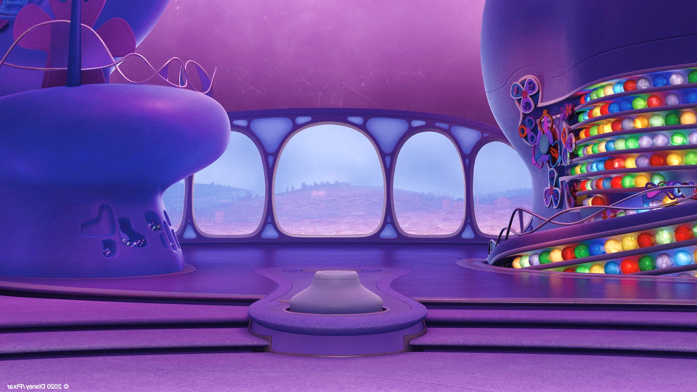
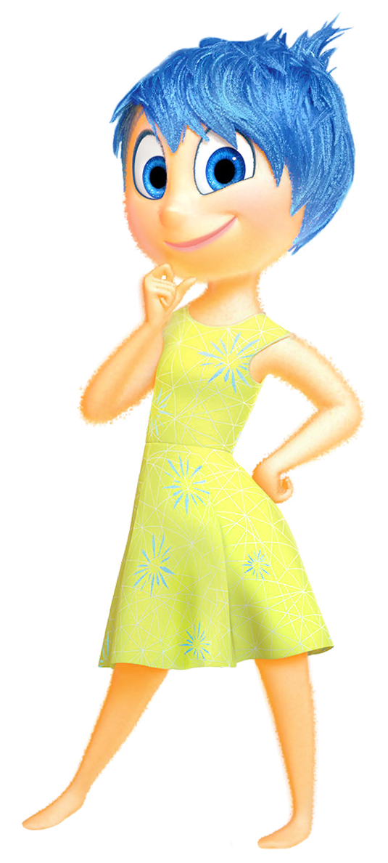

HS lắng nghe câu hỏi và viết câu trả lời vào bảng con.
Khi hết thời gian, HS giơ đáp án.
HS trả lời đúng sẽ tiếp tục chơi, HS trả lời sai sẽ phải dừng cuộc chơi.

Slide 5
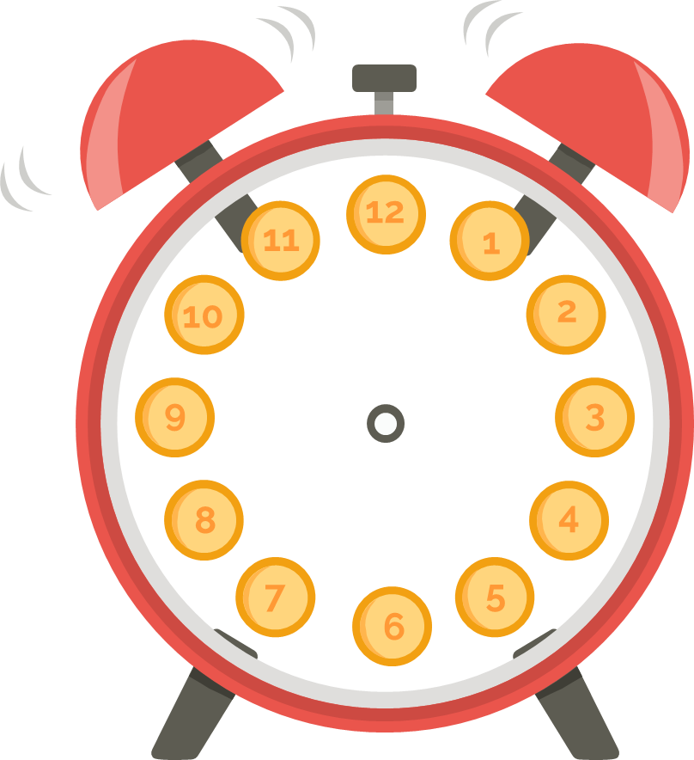


Muốn cộng hai phân số khác mẫu số ta làm thế nào?
HẾT GIỜ!
BẮT ĐẦU
Quy đồng mẫu số chung của hai phân số rồi cộng tử số với nhau
Notes:
GV bấm vào nút Bắt đầu, đồng hồ sẽ đếm ngược 15 giây. GV click choọt trái vào vị trí bất kì để hiện đáp án.

Slide 6
Phân số thập phân là gì?
HẾT GIỜ!
BẮT ĐẦU
Là phân số của mẫu số là 10,100,1000...
Notes:
GV bấm vào nút Bắt đầu, đồng hồ sẽ đếm ngược 15 giây. GV click choọt trái vào vị trí bất kì để hiện đáp án.

Slide 7


Slide 8
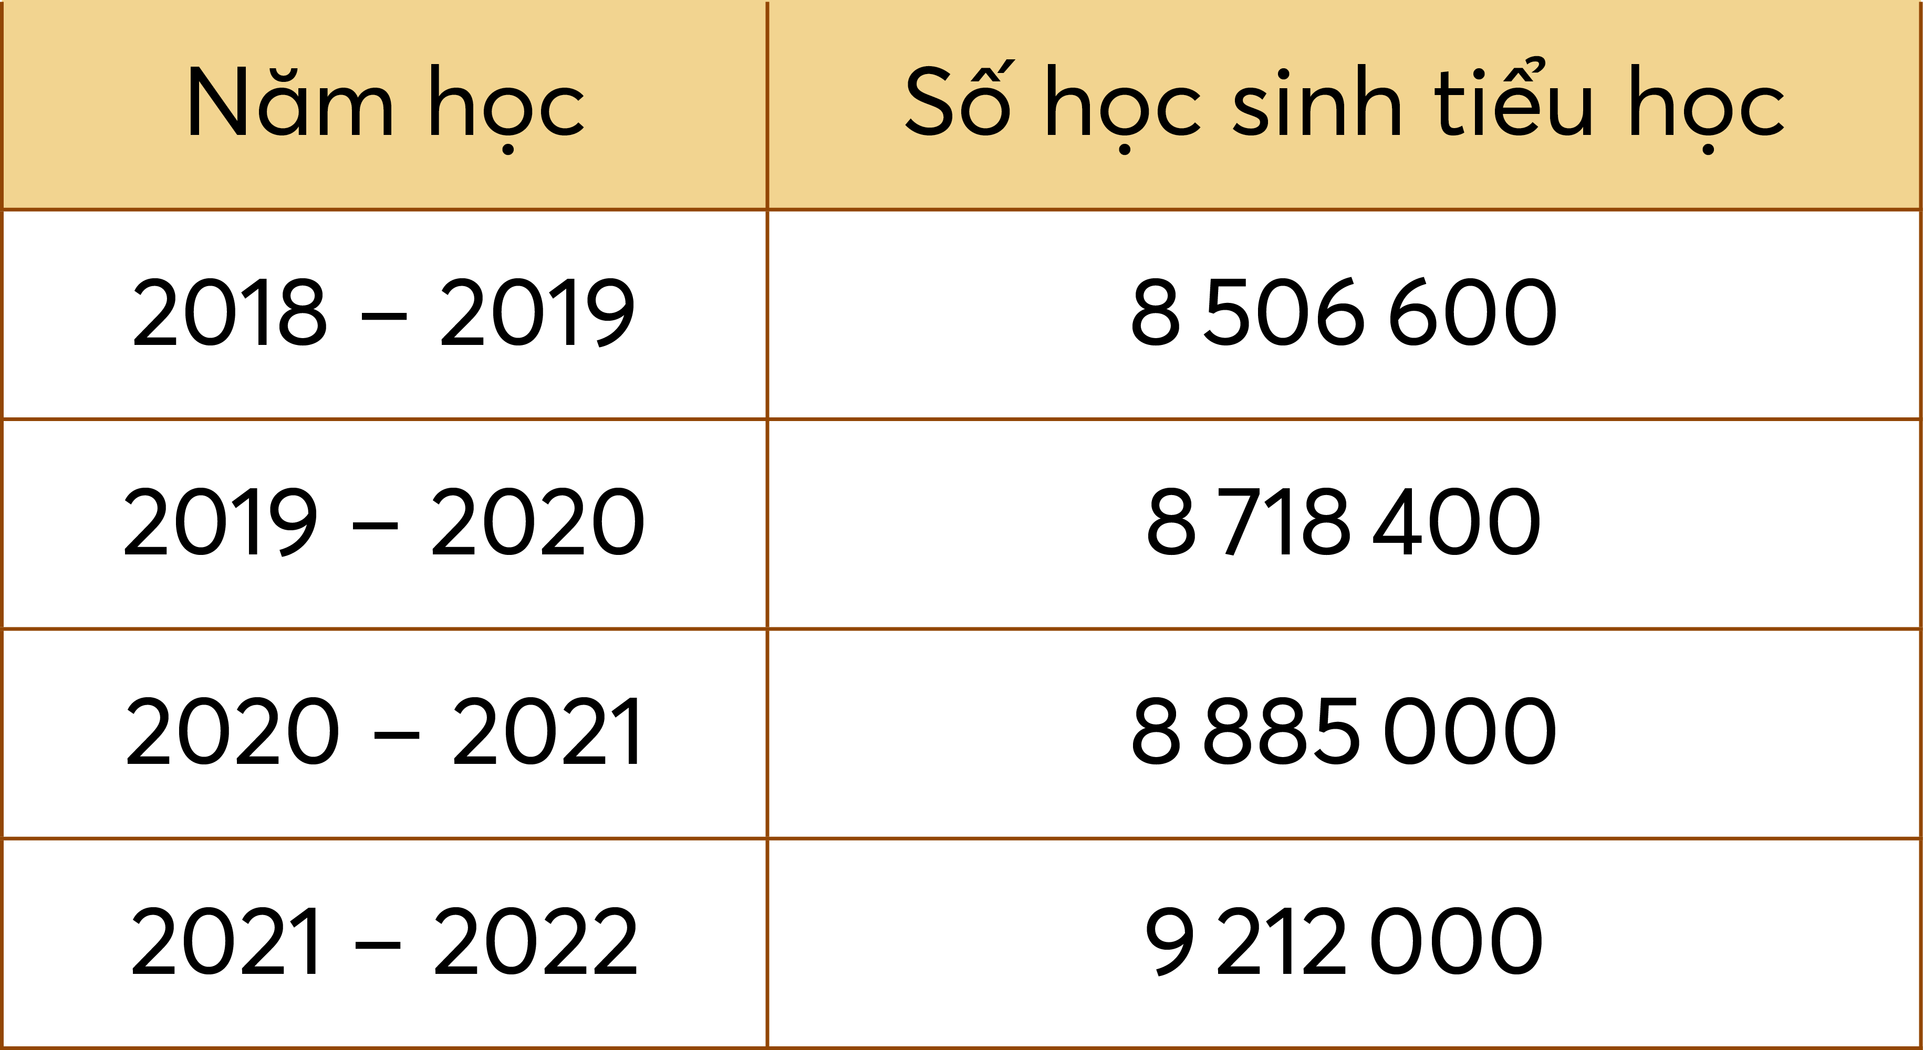
1
Dưới đây là bảng thống kê số học sinh tiểu học trên cả nước trong bốn năm học (từ năm học 2018 – 2019 đến năm học 2021 – 2022).

Slide 9
1
Dựa vào bảng thống kê, thực hiện các yêu cầu sau:
a) Đọc số học sinh tiểu học trên cả nước theo từng năm học.
b) Số học sinh năm học sau tăng hay giảm so với năm học trước?
c) Năm học 2021 – 2022 tăng bao nhiêu học sinh so với năm học 2018 – 2019?
d) Trung bình mỗi năm học có bao nhiêu học sinh tiểu học?
THỰC HIỆN CÁ NHÂN
THỰC HIỆN CÁ NHÂN

Slide 10
1
a) Đọc số học sinh tiểu học trên cả nước theo từng năm học.
Năm học 2018 – 2019: Tám triệu năm trăm linh sáu nghìn sáu trăm học sinh
Năm học 2019 – 2020: Tám triệu bảy trăm mười tám nghìn bốn trăm học sinh
Năm học 2020 – 2021: Tám triệu tám trăm tám mươi lăm nghìn học sinh
Năm học 2021 – 2022: Chín triệu hai trăm mười hai nghìn học sinh.

Slide 11
1
b) Số học sinh năm học sau tăng hay giảm so với năm học trước?
Số học sinh năm học sau tăng so với năm học trước.

Slide 12
1
c) Năm học 2021 – 2022 tăng bao nhiêu học sinh so với năm học 2018 – 2019?
Số học sinh năm học 2021 – 2022 tăng so với với năm học 2018 – 2019 là:
9 212 000 – 8 506 600 = 705 400 (học sinh)

Slide 13
1
d) Trung bình mỗi năm học có bao nhiêu học sinh tiểu học?
Trung bình mỗi năm học có số học sinh tiểu học là:
(8 506 600 + 8 718 400 + 8 885 000 + 9 212 000) : 4
= 8 830 500 (học sinh)

Slide 14
2
Quan sát hai khay bánh dưới đây rồi thực hiện theo yêu cầu.
a) Phân số?
Khay A có .?. cái bánh; khay B có .?. cái bánh. Cả hai khay có .?. cái bánh.
b) Viết mỗi phân số ở câu a dưới dạng:
– Phân số thập phân.
– Hỗn số có chứa phân số thập phân.

Slide 15
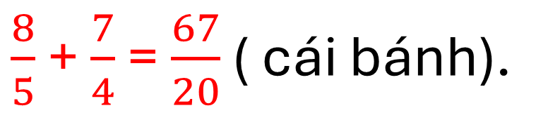


2
a) Phân số?
Khay A có .?. cái bánh; khay B có .?. cái bánh.
Cả hai khay có .?. cái bánh.
$$\frac{8}{5}$$
$$\frac{7}{4}$$
$\frac{8}{5}$ + $\frac{7}{4}$ = $\frac{67}{20}$ ( cái bánh).

Slide 16
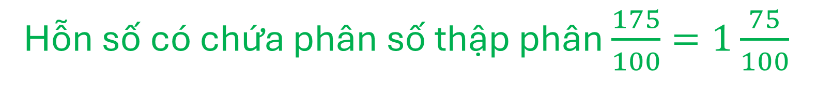
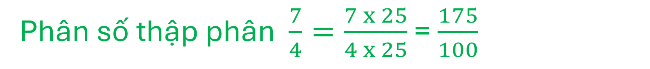
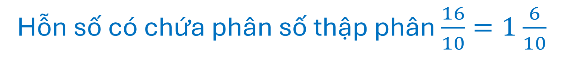
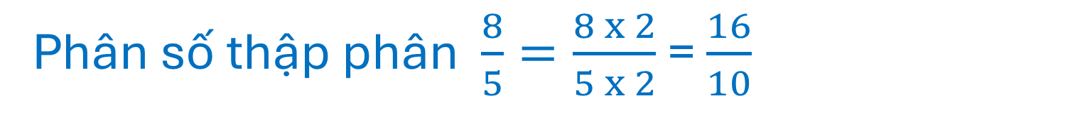
2
b) Viết mỗi phân số ở câu a dưới dạng:
– Phân số thập phân.
– Hỗn số có chứa phân số thập phân.
KHAY A
Phân số thập phân $\frac{8}{5}=\frac{8 x 2}{5 x 2}$ = $\frac{16}{10}$
Hỗn số có chứa phân số thập phân $\frac{16}{10}=1$ $\frac{6}{10}$
KHAY B
Phân số thập phân $\frac{7}{4}=\frac{7 x 25}{4 x 25}$ = $\frac{175}{100}$
Hỗn số có chứa phân số thập phân $\frac{175}{100}=1$ $\frac{75}{100}$

Slide 17
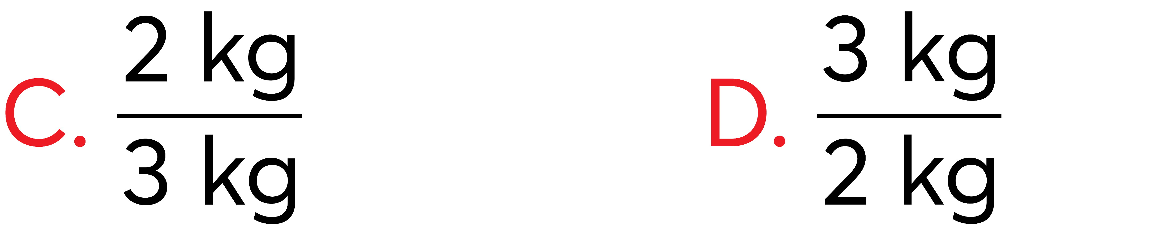
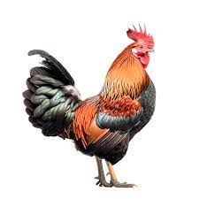
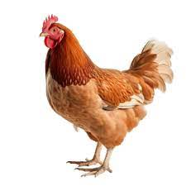
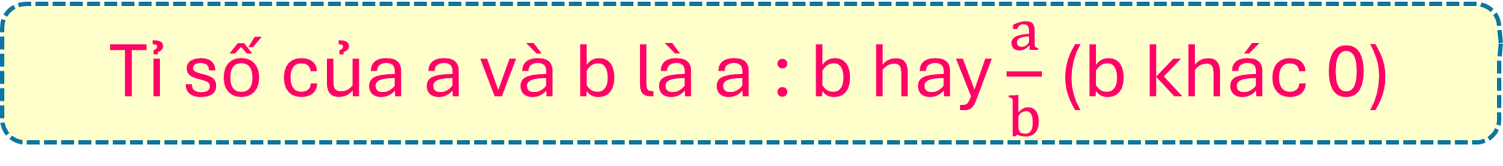
3
Chọn ý trả lời đúng.
Gà mái cân nặng 2 kg, gà trống cân nặng 3 kg. Tỉ số khối lượng của gà mái và gà trống là:
A. 2 : 3
B. 3 : 2
Tỉ số của a và b là a : b hay $\frac{a}{b}$(b khác 0)

Slide 18


Slide 19

Các bạn hãy giúp chúng mình thu thập lại một số quả bóng chứa ký ức vui vẻ nhé!
Một vài quả bóng chứa ký ức vui đã rơi vào vùng đất lãng quên.

Slide 20







Số hai triệu năm trăm sáu mươi tám nghìn tám trăm sáu mươi tư viết là?
268 864
2 586 864
2 588 864
2 568 864

Slide 21




Đâu là
phân số thập phân
$$\frac{805}{100}$$
$$\frac{805}{99}$$
$$\frac{100}{805}$$
$$\frac{80}{1}$$

Slide 22
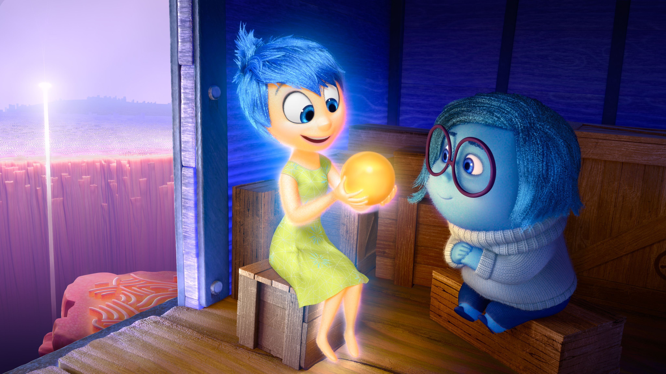

Chúng mình đã thu thập được các quả bóng ký ức vui vẻ rồi.

Slide 23
